Slide 1
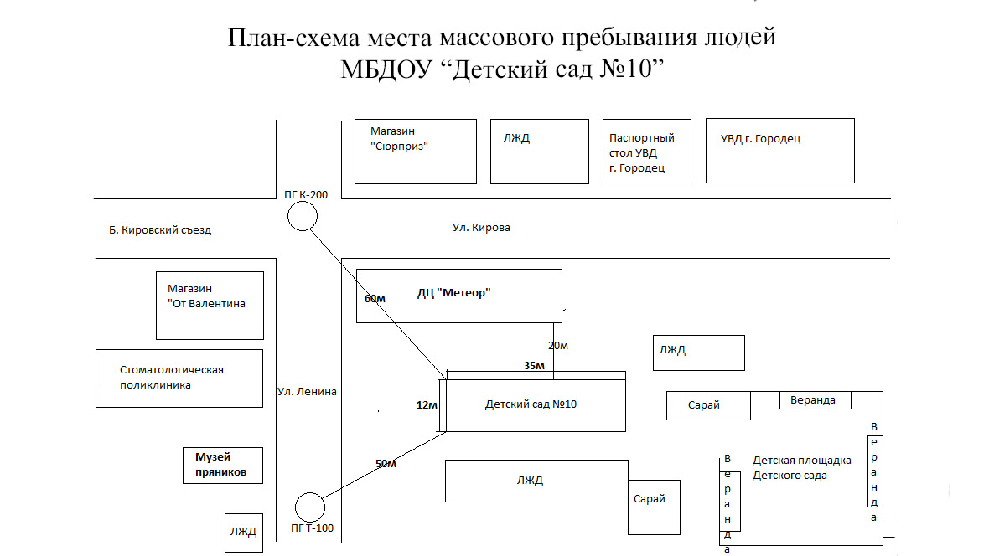
ПАСПОРТ ОБЪЕКТА СИСТЕМЫ СОЦИАЛЬНОЙ ЗАЩИТЫ НАСЕЛЕНИЯ
Муниципальное бюджетное дошкольное образовательное учреждение «Детский сад №10»
(план расположения объекта на местности)

